Slide 1
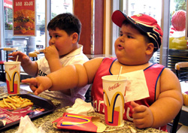
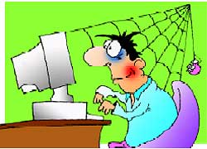
Гіподинамія
Підготували:
Алєксєєнко, Жуковська

Slide 2
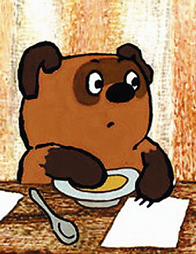
Зміст
Що таке “гіподинамія”
Причини
Наслідки
Статистика(1)
Статистика(2)
Хто наживається на гіподинамії
Запобіжні заходи
Висновок
Джерела інформації

Slide 3
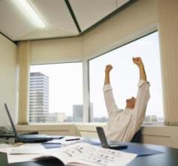
Гіподинамія
Це порушення функцій організму (опорно-рухового апарату, кровообігу, дихання, травлення), яке сталося через обмеження рухової активності, зниження сили скорочення м'язів.

Slide 4

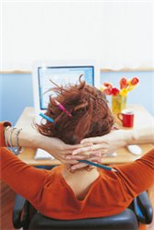
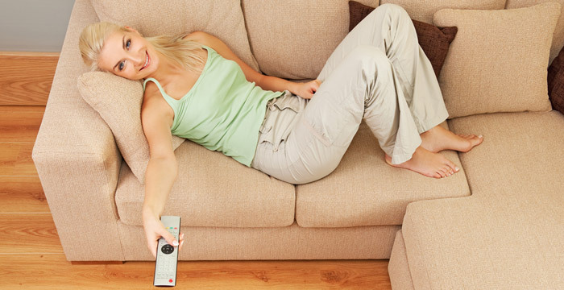
Причини
Фізичні, фізіологічні і соціальні фактори: зниження вагового навантаження на опорно-руховий апарат, іммобілізація, перебування в малих замкнених приміщеннях, малорухливий спосіб життя тощо.

Slide 5

Ознаки
Особливо впливає на серцево-судинну систему: слабшає сила скорочень серця, зменшується працездатність, знижується тонус судин. Негативний вплив виявляється і на обмін речовин і енергії, зменшується кровопостачання тканин.

Slide 6
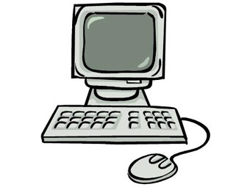
Статистика

Slide 7
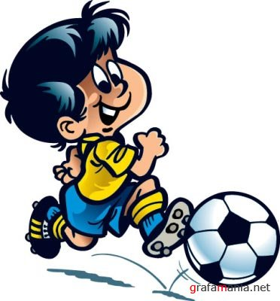
Статистика

Slide 8
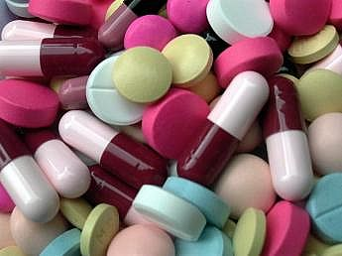
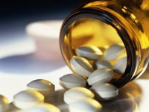
Хто наживається на гіподинамії?
Фірми, які рекламують засоби для схуднення та для стягнення фігури
Пересторога: боротись з причинами гіподинамії, а не з її наслідками легкими шляхами.

Slide 9
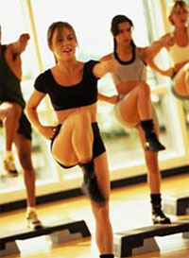
Профілактика
Вчені прийшли до висновку, що навіть 30-хвилинна щоденна фізична навантаження здатна значно знизити ризик виникнення ожиріння та інших супутніх захворювань у людей, які ведуть сидячий спосіб життя. Таким чином, щоб уберегти себе від безлічі хвороб, пов'язаних з гіподинамією, досить просто щодня проходити пішки 2км або підніматися на п'ятий поверх без ліфта або просто робити ранкову зарядку.

Slide 10

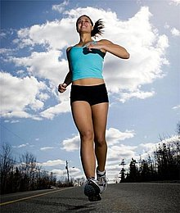
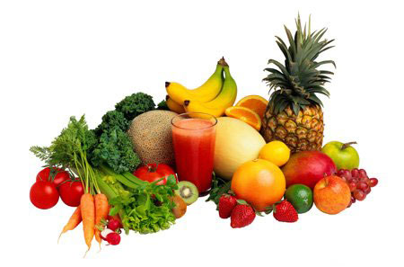
Запобіжні заходи:
Раціональне харчування
Фізичні вправи
Нi шкідливим звичкам
Ні малорухливому способу життя

Slide 11

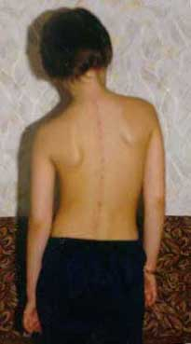
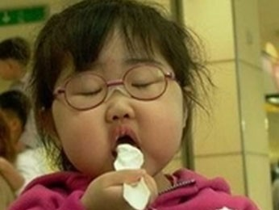
Наслідки
Ожиріння;
атеросклероз;
сколіоз;
остеопороз;
остеоартроз;
остеохондроз хребта;
гіпертонія;
ішемічна хвороба серця

Slide 12

Висновок
Уникнути захворювань, зумовлених гіподинамією, можна, якщо вести здоровий спосіб життя. Розумний руховий режим повинен поєднуватися з раціональним харчуванням і відмовою від шкідливих звичок. Щоденне півгодинне фізичне навантаження, піші прогулянки (не менше 2 км) і ранкова зарядка можуть творити чудеса!

Slide 13
Джерела інформації
http://www.zdrav.ck.ua/?section=10&id=3
http://www.br.com.ua/referats/Medicina/1235-1.html
http://www.fat-man.ru/gipodinamiya
http://www.bibliotekar.ru/624-2/33.htm

Slide 14
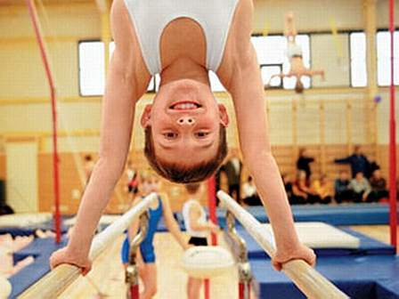
Висновок
Треба:
Вести рухливий спосіб життя
Раціонально харчуватися
Займатися фізкультурою
ГІПОДИНАМІЯ СМЕРТЕЛЬНО НЕБЕЗБЕЧНА!

